Slide 1


ОНТП «Функциональная грамотность», 2021–2025 гг.
Разработать перечни компетенций, отражающих готовность будущих педагогических работников к формированию функциональной грамотности обучающихся
ВНК "История и обществоведение"
Корзюк А.А. (канд. пед. н., доц.) – руководитель;
Богданович И.И. (канд. пед. н., доц.);
Субботина Д.О. (маг. ист. н., преп., аспирант);
Свентуховская Г.В. (маг. ист. н., учитель-методист)
Ноябрь 2022 г.

Slide 2

Функциональная грамотность
способность человека «заниматься всеми теми видами деятельности, в которых грамотность необходима для эффективного функционирования его группы и сообщества, а также для того, чтобы он мог продолжать использовать чтение, письмо и счет для своего собственного развития и развития сообщества», «умение находить верные решения в сложных ситуациях, в которых вы можете оказаться в реальной жизни».

Slide 3
КОМПОНЕНТЫ ФГ
читательская грамотность
математическая грамотность
естественнонаучная грамотность
финансовая грамотность
С 2018 Г. В ЗАДАНИЯХ PISA Т.Н. "НОВЫЕ ГРАМОТНОСТИ":
креативное мышление
глобальные компетенции

Slide 4
УНИВЕРСАЛЬНЫМ И СИСТЕМООБРАЗУЮЩИМ КОМПОНЕНТОМ ФУНКЦИОНАЛЬНОЙ ГРАМОТНОСТИ ПРИ ОБУЧЕНИИ ИСТОРИИ И ОБЩЕСТВОВЕДЕНИЮ ВЫСТУПАЕТ ЧИТАТЕЛЬСКАЯ ГРАМОТНОСТЬ
способность человека понимать и использовать письменные тексты, размышлять о них и заниматься чтением для того, чтобы достигать своих целей, расширять свои знания и возможности, участвовать в социальной жизни

Slide 5
Читательская грамотность выражается в овладении такими умениями, как:
  01.
  02.
  03
сформировать общее понимание текста и перевести информацию текста на язык читателя (интегрировать и интерпретировать)
  03.
размышлять о содержании и форме текстового сообщения и оценивать его (осмыслить и оценить)
находить доступ к информации и извлечь ее (найти и извлечь)

Slide 6
ПОДХОДЫ К ФОРМИРОВАНИЮ ЧИТАТЕЛЬСКОЙ ГРАМОТНОСТИ ОБУЧАЮЩИХСЯ
  1
  2
задача развития читательской грамотности при изучении истории и обществоведения вторична;
она решается попутно с задачами историко-обществоведческого образования
вовлечение учащихся в исследование текста, выявление его происхождения и противоречий, в нем содержащихся

Slide 7
- эффективно читать, находя в тексте главные идеи
- читать критически, оценивая, подтверждаются ли данные идеи доказательствами, рассматривать источник в контексте, соотнося его с другими источниками и историческими данными
- понимать разницу между первичными и вторичными источниками и осознавать важности и роли каждого из них
- применять историографические принципы в работе с источниками, локализовать авторов и аудитории в социальных обстоятельствах и во времени, оценивать влияния времени и места на постановку вопросов и ответов на них
В результате обучения истории и общество-ведению у учащихся формируется ряд компетенций

Slide 8
- писать связный текст, четко формулировать введение, определять структуру текста, обосновывать доказательств и выводы, делать корректные ссылки на источники
- эффективно использовать другие форматы письма (обращение к публике, редактирование учебного текста, составление списка, написание газетной статьи или создание сайта)
- правильно говорить, например, при участии в дебатах или дискуссиях
- читать карту
- понимать, оценивать и составлять таблицы и схемы
В результате обучения истории и общество-ведению у учащихся формируется ряд компетенций

Slide 9
В результате обучения истории и общество-ведению у учащихся формируется ряд компетенций
- читать и понимать тексты различного характера (философского содержания, нормативно-правовых актов, публицистической литературу и т.д.)
- грамотно оценивать социальную информацию, используя контекстные и внеконтекстные знания
- сравнивать социальные объекты и процессы, систематизировать и обобщать информацию из различных источников

Slide 10

УЧЕТ ПРЕДМЕТНЫХ ОСОБЕННОСТЕЙ
мультимедийный характер
высокий уровень интерактивности
включённость гипертекста трансграничность информации

Slide 11
МАТЕМАТИЧЕСКАЯ ГРАМОТНОСТЬ
Периферийные виды ФГ при обучении истории и общество-ведению
ЕСТЕСТВЕННОНАУНАЯ ГРАМОТНОСТЬ
ФИНАНСОВАЯ ГРАМОТНОСТЬ
КРЕАТИВНОЕ МЫШЛЕНИЕ
ГЛОБАЛЬНЫЕ КОМПЕТЕНЦИИ

Slide 12

МАТЕМАТИЧЕСКАЯ ГРАМОТНОСТЬ
способность человека мыслить математически, формулировать, применять и интерпретировать математику для решения задач в разнообразных практических контекстах формируется при изучении вопросов экономики, экономической истории, демографии, оперировании статистическими данными, в ходе работы с диаграммами, графиками, цифровыми и смешанными таблицами и т.п.

Slide 13

ФИНАНСОВАЯ ГРАМОТНОСТЬ
совокупность знаний, навыков и установок в сфере финансового поведения человека, ведущих к улучшению благосостояния и повышению качества жизни, опосредованно формируется при изучении истории и экономического развития общества, усвоении базовых знаний о функционировании финансовых рынков и институтов, развития экономической культуры личности учащихся.

Slide 14
ПРИМЕРЫ
  анализ семейного бюджета
  расчет рисков при взятии кредита или оформлении вклада
  сравнение доходов населения
  разработка стартапа и др.
25
20
15
10
5
0
Item 1
Item 2
Item 3
Item 4
Item 5

Slide 15

ЕСТЕСТВЕННОНАУЧНАЯ ГРАМОТНОСТЬ затрагивается
  при изучении истории развития и современного состояния науки и техники, формирования научной картины мира, научных и научно-технических революций,
  при изучении биографий известных ученых, естествоиспытателей, путешественников и мореплавателей;
  в ходе рассмотрения смежных по содержанию с учебными предметами «География» и «Биология» тем и формированию соответствующих смежных межпредметных компетенций.

Slide 16

ПРИМЕРЫ
  Великие географические открытия,
  глобальные, и в частности, экологические проблемы,
  формирование геополитической карты мира,
  консьюмеризм
  взаимоотноешения человека и природы (НТР, индустриализация, колонизация и др.)

Slide 17
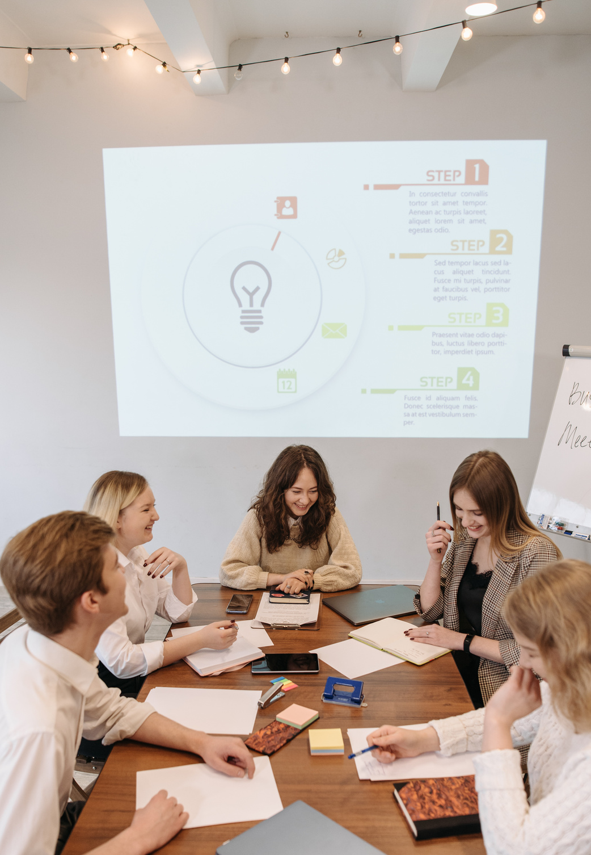
КРЕАТИВНОЕ МЫШЛЕНИЕ
  умение человека использовать свое воображение для выработки и совершенствования идей, получения нового знания, решения задач, с которыми он не сталкивался раньше,
  при изучении истории и обществоведения развивается в ходе освоения предметных способов учебно-познавательной деятельности и формирования метапредметных и личностных компетенций учащихся

Slide 18
УЧАЩИЕСЯ ЗНАКОМЯТСЯ С
  историей,
  культурой,
  религией,
  иными особенностями различных мировых и локальных цивилизаций, стран и народов,
  вопросами социального неравенства,
  национально-освободительного движения,
  борьбы за права человека,
  экономической взаимозависимостью регионов мира,
  экологическими рисками и вызовами,
  глобальным войнами и локальным конфликтами
ГЛОБАЛЬНЫЕ КОМПЕТЕНЦИИ
  совокупность знаний, умений, взглядов и ценностей, применяемых при личном или виртуальном взаимодействии с людьми, которые принадлежат к иной культурной среде, и при участии в решении глобальных проблем, не имеющих национальных границ и оказывающих влияние на жизнь нынешнего и будущих поколений,

Slide 19
УЧЕБНЫЕ ДИСЦИПЛИНЫ,
в ходе освоения которых осуществляется подготовка будущих учителей истории к формированию ФГ обучающихся:
  Методика преподавания истории
  Интерактивные методы преподавания истории и обществоведения
  Историческая информатика
  Научная критика исторического источника;
  Теория и практика преподавания мировой художественной культуры
  Модуль «Теория и практика организации экскурсионно-краеведческой работы»

Slide 20
ПЕРЕЧЕНЬ ПРЕДЛАГАЕМЫХ КОМПЕТЕНЦИЙ
  1
  3
Быть способным проектировать
процесс формирования функциональной грамотности в ходе обучения истории в школе
Быть способным проектировать процесс формирования читательской грамотности учащихся в ходе обучения истории на основе современных методик и технологий
  2
  4
Быть способным
выбирать адекватные задачам формирования функциональной грамотности формы, приемы, средства и технологии обучения истории
Быть способным обеспечивать формирование личностных, метапредметных и предметных компетенций учащихся в процессе изучения истории

Slide 21
УЧЕБНЫЕ ДИСЦИПЛИНЫ,
в ходе освоения которых осуществляется подготовка будущих учителей обществоведения к формированию функциональной грамотности обучающихся:
  Методика преподавания обществоведения
  Интерактивные методы преподавания истории и обществоведения
  Мультикультурное общество и мультикультурное образование

Slide 22
ПЕРЕЧЕНЬ ПРЕДЛАГАЕМЫХ КОМПЕТЕНЦИЙ
  1
  3
Быть способным
отбирать содержание и разрабатывать методический инструментарий по формированию функциональной грамотности обучающихся при обучении обществоведению
Быть способным
принимать образовательные решения в области формирования функциональной грамотности обучающихся при обучении обществоведению
  2
  4
Быть способным
использовать
интерактивные методы обучения обществоведению для формирования функциональной грамотности обучающихся
Быть способным к учету социокультурных условий развития личности при формировании функциональной грамотности обучающихся в процессе изучения обществоведения

Slide 23
ОНТП «Функциональная грамотность», 2021–2025 гг.
Разработать перечни компетенций, отражающих готовность будущих педагогических работников к формированию функциональной грамотности обучающихся
ВНК "История и обществоведение"
Корзюк А.А. (канд. пед. н., доц.) – руководитель;
Богданович И.И. (канд. пед. н., доц.);
Субботина Д.О. (маг. ист. н., преп., аспирант);
Свентуховская Г.В. (маг. ист. н., учитель-методист)
Ноябрь 2022 г.

